Slide 1


Sistemas
1º Semestre – 2016
Unidade II

Slide 2
Definição de Sistemas

Slide 3
Definição de Sistemas
Sistemas são um conjunto de elementos que interagem para a realização de uma série de objetivos de modo organizado e coordenado, como por exemplo:
Automóvel (objetivo: transportar passageiros e carga - subsistemas: motor, caixa de marchas, suspensão);

Slide 4
Exemplos de Sistemas
Sistema digestivo (responsável pela transformação do alimento em nutrientes para o organismo – subsistemas: estômago, a boca e o intestino.
Sistema solar (vários planetas orbitando ao redor do sol)
Computador (armazenar e processar dados – subsistemas: teclado, vídeo, CPU...)

Slide 5
Definição de Sistemas de Informação

Slide 6
Definição de Sistemas de Informação
Sabendo-se o que são sistemas de uma maneira genérica, como seria então os chamados Sistemas de Informação, que da nome ao curso? Para compreender melhor o que são, precisamos saber a definição clara de:
DADOS
INFORMAÇÃO

Slide 7
DADOS:
É uma cadeia de caracteres ou padrões sem interpretação. É qualquer elemento identificado em sua forma bruta que por si só não conduz a uma compreensão de determinado fato ou situação, como por exemplo:
nome de um funcionário, nº peças em estoque, nº de horas trabalhadas, etc.

Slide 8
INFORMAÇÃO:
É um conjunto de dados aos quais seres humanos deram forma para torná-los significativos e úteis. Dado dotado de relevância:
quantidade de vendas por produto, total de vendas mensais, etc.

Slide 9
EXEMPLOS:
5000 crianças é um dado;
5000 crianças foram vacinadas no ano de 2015 é uma informação.
2) Coleta de dados para uma pesquisa eleitoral;
Resultado consolidado ou processado da coleta é informação (qual candidato que teve mais votos).

Slide 10
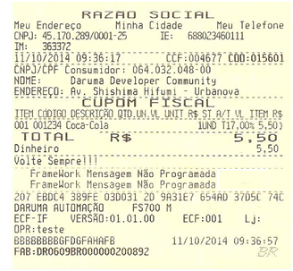
EXEMPLOS:
3) Cupom fiscal de um supermercado contém dados brutos de compras;
Dados podem ser organizados e processados de forma a gerar informações úteis.
Região de vendas: Noroeste;
Loja: 22
Cod item Descrição Unidades vendidas
001234 Coca-cola 1257
INFORMAÇÃO
DADO

Slide 11
ERA DA SOCIEDADE INFORMACIONAL
A revolução trazida pela microeletrônica, o advento dos computadores e, sobretudo, a invenção da Internet, constituem a base tecnológica para essa nova forma de organização das sociedades - a era da informação, da Sociedade em Rede - pois disseminam a informação em níveis nunca antes experimentados.

Slide 12
ERA DA SOCIEDADE INFORMACIONAL
Lyman e Varian (2001) diziam que a cada dois anos a quantidade de informação disponível no mundo dobra. Será essa proporção ainda uma realidade??
Na época eles calculavam que a cada ano eram produzidos 250 Mb por pessoa; entre um e dois exabytes de informação pelo planeta. Hoje pode ser muito mais!
Como gerir então esse excesso de informação?

Slide 13

ERA DA SOCIEDADE INFORMACIONAL
Já pensou na variedade de dados e informações que você tem acesso desde quando acorda?!
Você assiste ao noticiário logo pela manhã e fica sabendo dos planos de construção de uma fábrica na sua cidade. Ao se dirigir ao trabalho escuta uma anedota no rádio. Olha para o lado e vê uma imagem de um novo produto em um outdoor. Chegando no trabalho seu chefe quer discutir o orçamento para o ano que vem. Você volta para casa e sua mãe quer te contar sobre uma palestra que ela viu, sua namorada liga pra contar um caso que escutou e por aí vai.”

Slide 14
ERA DA SOCIEDADE INFORMACIONAL
Somos “inundados” por informações. No contexto de uma empresa isso é crítico; muitas das informações importantes passam despercebidas.
Os responsáveis pelas empresas deparam-se com grande volume de dados, mas com um pequeno volume de informações úteis, ou seja, que ajudem a tomar decisões.
Desafio é como converter dados em informações valiosas para tomada de decisão.

Slide 15
ERA DA SOCIEDADE INFORMACIONAL
“Nós estamos nos afogando em informações e com fome de conhecimento.” (Naisbitt).
“Sabe-se que oceanos de dados geram rios de informação, que geram córregos de conhecimento e que, por sua vez, geram gotas de sabedoria.” (Canhos)

Slide 16
CONHECIMENTO
Capacidade de resolver problemas, inovar e aprender baseando-se em experiências prévias;
Esforço de investigação para descobrir aquilo que está oculto, que não esta compreendido ainda.
Adquirir conhecimento não é reter informação, mas utilizar esta para desvendar o novo e avançar.

Slide 17
CONHECIMENTO
INFORMAÇÕES tornam-se CONHECIMENTO quando integradas com outras informações em uma forma útil para tomar decisões e determinar a determinar ações.
NEM TODA INFORMAÇÃO GERA CONHECIMENTO!

Slide 18
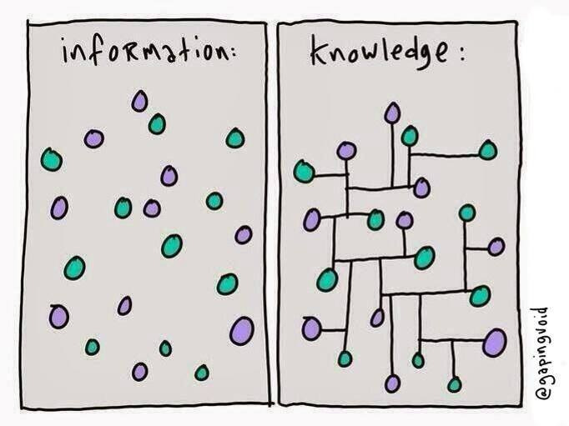
CONHECIMENTO
INFORMAÇÃO
CONHECIMENTO

Slide 19
EXEMPLO
15°c
15º é FRIO
Hoje é o dia mais frio
da década e por isso
não vou sair de casa
DADO
INFORMAÇÃO
CONHECIMENTO

Slide 20

INFORMAÇÃO X CONHECIMENTO
INFORMAÇÃO
CONHECIMENTO
Informação passa x conhecimento fica
Informação está em todo lugar x conhecimento é difícil de encontrar
Informação envelhece x conhecimento é pra sempre
Informação vem até você x conhecimento leva você mais longe

Slide 21

PARA REFLETIR
O que é um sistema?
Qual a diferença entre dado, informação e conhecimento?
Devo buscar só informação ou só conhecimento?

Slide 22


Profª Ma. Danielle Dornellas Diniz danielle.diniz@unifran.edu.br
Av. Dr. Armando Salles Oliveira, 201
14404 600
Franca SP Brasil

